Slide 1


NGÀNH CÔNG NGHỆ THÔNG TIN
MÔN: CẤU TRÚC DỮ LIỆU VÀ GIẢI THUẬT
Đề tài: Ứng dụng Ngăn xếp tạo Trò chơi Tháp Hà Nội
Thành viên: Nguyễn Thành Như - 17110202

Slide 2


01
Phần mở đầu
02
Phần nội dung.
03
Phần kết luận.

Slide 3
1
PHẦN MỞ ĐẦU
Hoàn thành sản phẩm, có thể cho người chơi được, trải nghiệm trò chơi thành công. Giúp bản thân tác giả hiểu được, hiểu sâu hơn về kiểu dữ liệu trừu tượng ngăn xếp (Stack). Có thể sử dụng thành thạo các phương thức và thuộc tính của Stack.
Vận dụng các kiến thức đã học được từ bộ môn “Cấu trúc dữ liệu và giải thuật”, tham khảo các nguồn tài liệu, giáo trình được cung cấp. Ngoài ra còn tham khảo thêm các nguồn tài liệu khác trên mạng internet và vận dụng tất cả để thực hiện đề tài nghiên cứu một cách thành công nhất.
Giúp tác giả vận dụng những kiến thức học được từ môn học, đặc biệt là hiểu rõ hơn về kiểu dữ liệu trừu trượng Stack. Ngoài ra việc tạo ứng dụng Trò chơi Tháp Hà Nội sẽ giúp người chơi có thể chơi được trò chơi mà không cần mô hình thực tế, phục vụ cho nhu cầu giải trí của người chơi.
Lí do chọn đề tài
Mục tiêu đề tài
Phương pháp nghiên cứu

Slide 4
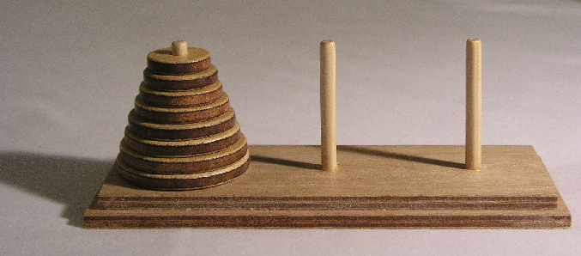
1
PHẦN MỞ ĐẦU
Giới thiệu đề tài
Về luật chơi người chơi được cho ba cái cọc và một số đĩa có kích thước khác nhau có thể cho vào các cọc này. Ban đầu, sắp xếp các đĩa theo trật tự kích thước vào một cọc sao cho đĩa nhỏ nhất nằm trên cùng. Tức là tạo ra một dạng hình nón. Người chơi phải di chuyển toàn bộ số đĩa sang một cọc khác, tuân theo các quy tắc sau: + Mỗi lần chỉ được di chuyển một đĩa.
+ Mỗi đĩa chỉ có thể được đặt lên một đĩa lớn hơn.
Trò chơi (Bài toán) Tháp Hà Nội có thể đã xuất hiện ở Đông Á từ thế kỷ 19 hoặc trước đó, trò chơi được phổ biến rộng rãi ở Paris năm 1883 bởi nhà toán học Edouard Lucas, là một bài toán nổi tiếng thế giới, hiện nay đang được nghiên cứu bởi rất nhiều nhà toán học và khoa học máy tính, được đưa vào nhiều giáo trình tin học và trò chơi toán học như một ví dụ điển hình về thuật toán đệ qui và lập trình căn bản.

Slide 5
2
PHẦN NỘI DUNG
V
Thiết kế giao diện
Ứng dụng Stack
Viết Code xử lí
Chạy và kiểm thử
Sửa lỗi gặp phải

Slide 6
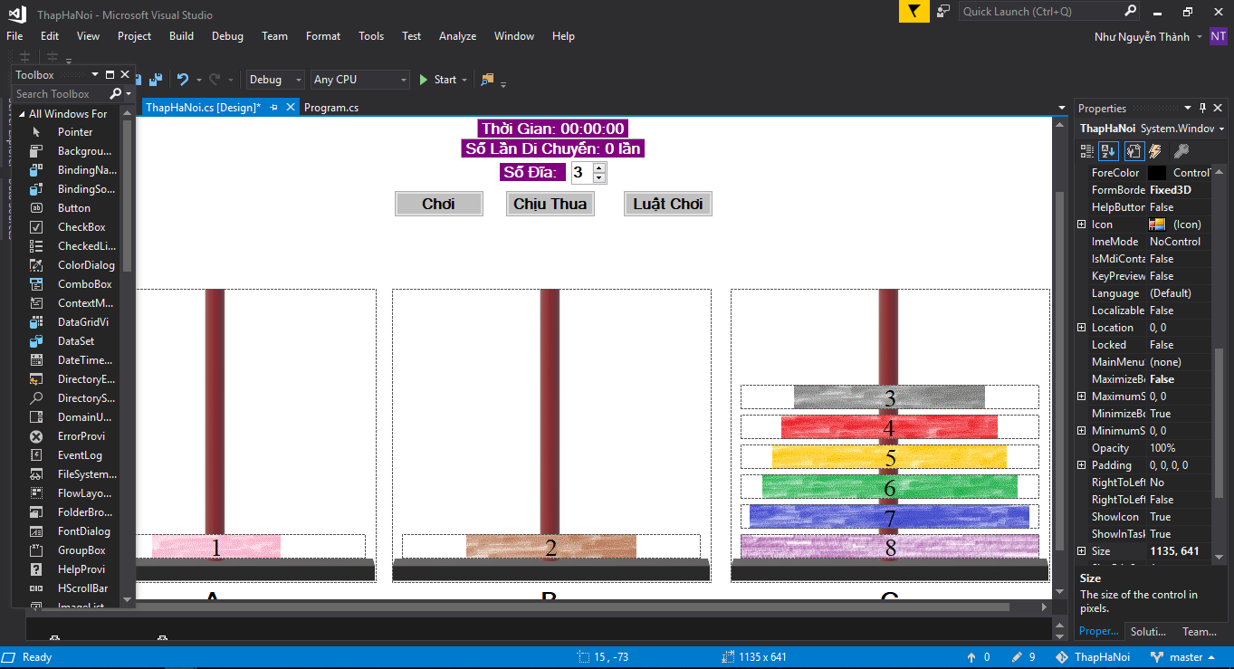
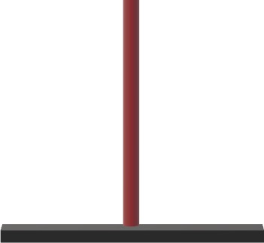
2
PHẦN NỘI DUNG
Thiết kế giao diện

Slide 7
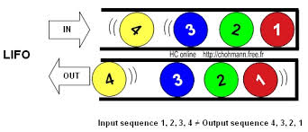
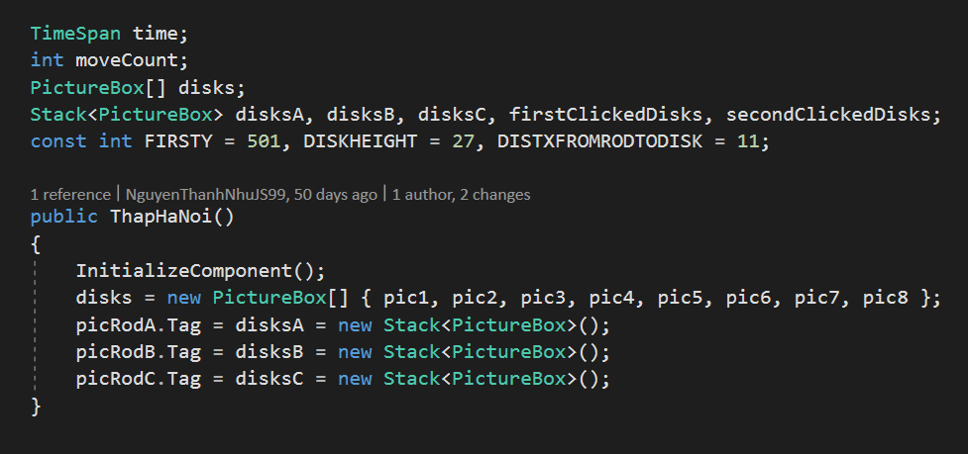
2
PHẦN NỘI DUNG
Ứng dụng Stack
Ngăn xếp (Stack) là một dạng danh sách được cài đặt nhằm sử dụng cho các ứng dụng cần xử lý theo thứ tự đảo ngược. Trong cấu trúc dữ liệu ngăn xếp, tất cả các thao tác thêm, xóa một phần tử đều phải thực hiện ở đầu một danh sách, đầu này gọi là đỉnh (top) của ngăn xếp. Hoạt động dựa trên quy tắc LIFO (Last In, First Out). Tương tự như ngăn xếp, trong trò chơi Tháp Hà Nội mỗi thao tác thực hiện di chuyển đĩa của chúng ta đều chỉ thực hiện với đĩa trên cùng của cột do đó chúng ta sẽ sử dụng được kiểu dữ liệu Stack để lưu giá trị các đĩa trong từng cột là cách tối ưu và hiệu quả nhất.
Push(): thêm đĩa vào đầu cột.
Pop(): lấy phần tử đầu ra khỏi cột.
Peek(): lấy thông tin phần tử đầu ra khỏi cột

Slide 8
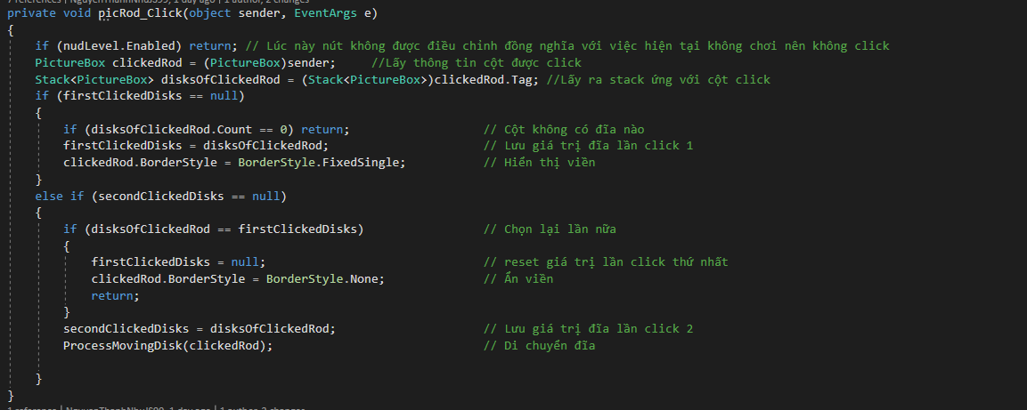
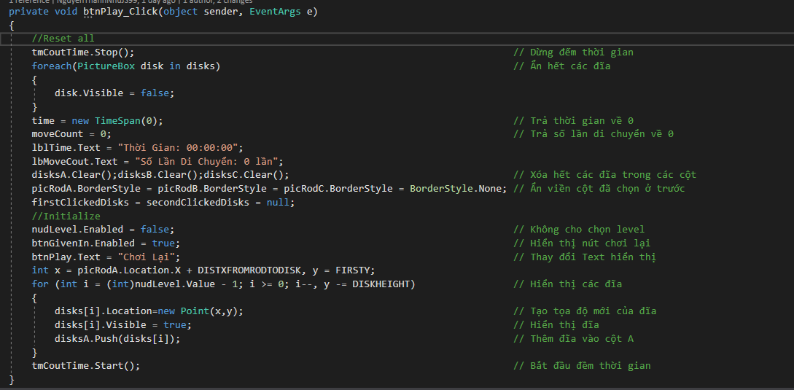
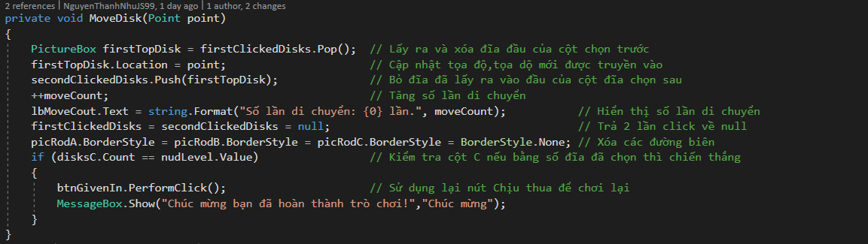
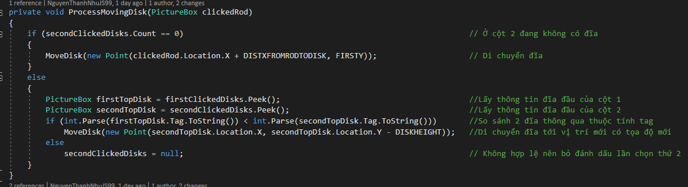
2
PHẦN NỘI DUNG
Viết Code xử lí
Nút Chơi.
Hàm di chuyển đĩa
Nút Chịu Thua.
Quá trình di chuyển đĩa
Nút Luật Chơi
Hàm Click

Slide 9
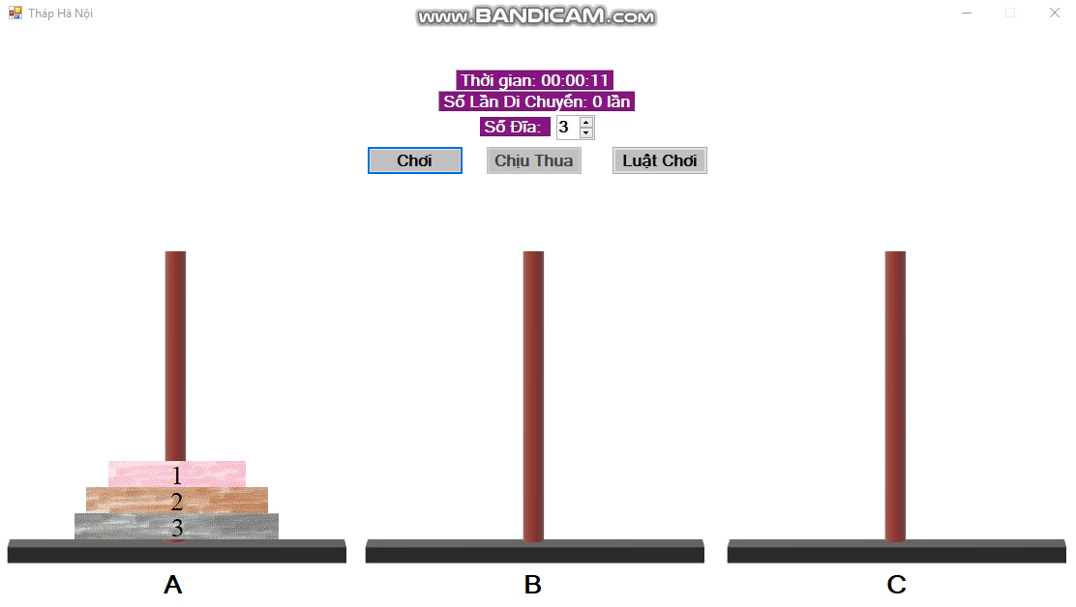
2
PHẦN NỘI DUNG
Chạy và kiểm thử

Slide 10
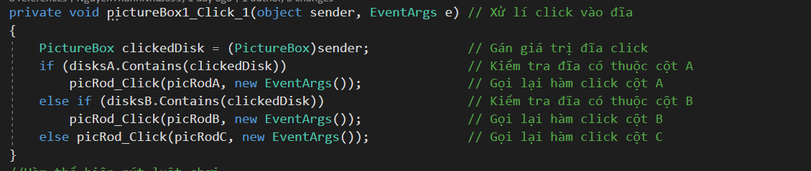
2
PHẦN NỘI DUNG
Sửa lỗi gặp phải

Slide 11
3
PHẦN KẾT LUẬN
Mức độ hoàn thành
Khó khăn
Khắc phục
100% công việc.
Chưa biết cách sử dụng Winform.
Thiết kế size ảnh có nhiều khó khăn.
Chưa thành thạo sử dụng C#.
Tìm kiếm tham khảo các nguồn tài liệu.
Cân chỉnh, tìm ra quy luật chọn size ảnh phù hợp.

Slide 12

3
PHẦN KẾT LUẬN
ƯU ĐIÊM
NHƯỢC ĐIỂM
HƯỚNG PHÁT TRIỂN
Sử dụng, khai thác hết các thuộc tính của kiểu dữ liệu Ngăn xếp (Stack), có tính ứng dụng trong giải trí và cả giáo dục phát triển tư duy logic, giao diện dễ nhìn, thân thiện, người chơi có thể dễ dàng thực hiện trò chơi.
So với các sản phẩm tương tự khác bên ngoài thì sản phẩm hiện tại vẫn còn chưa phát triển hoàn thiện nhất về các tính năng (có thể thêm các tính năng mới), giao diện chưa thật sự quá bắt mắt, cầu kì bằng các sản phẩm khác.
Thêm các tính năng khác như thêm một label hiển thị số lần di chuyển ít nhất số đĩa để chiến thắng, quy định số lần di chuyển nhiều nhất, vượt quá sẽ thông báo người chơi thua, tương tự thêm thời gian chơi tối đa. Ngoài ra có thể thêm âm thanh cho mỗi lần click chuột và cả khi chiến thắng hay thua cuộc. Đầu tư thêm đồ họa.

Slide 13


